Slide 1




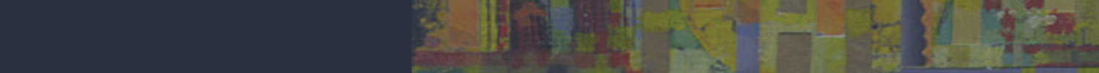
CONVENIO
100/2014
PROTOCOLO DE SEGURIDAD
CDALP-GAMLP
COLEGIO DEPARTAMENTAL DE ARQUITECTOS DE LA PAZ

Slide 2


ANTECEDENTES
* CONTINUAS OBSERVACIONES Y RECHAZOS POR PARTE DE LOS TÉCNICOS
MUNICIPALES ENCARGADOS DE PROCESAR LA APROBACIÓN DE
EDIFICACIONES.
* POR CARECER DE REVISIÓN Y REGISTROS DE LOS PROYECTOS , NO
CONTABAN PROYECCIÓN NI RESGUARDO DE LA PROPIEDAD INTELECTUAL
DE SU AUTORÍA.
IMPLEMENTADO EN EL GAMLP DURANTE LA GESTIÓN 2012 CONCLUYO EN
RETIRAR EL REQUISITO DE VISADO.
EN APLICACIÓN DE LA LEY DE USO DE SUELOS URBANOS (LUSU), UN
CONVENIO INTERINSTITUCIONAL ENTRE EL COLEGIO DEPARTAMENTAL DE
ARQUITECTOS DE LA PAZ (CDALP) Y EL GOBIERNO SE HA ACORDADO UN
UN PROTOCOLO DE SEGURIDAD, SE BUSCA:
Colegio departamental de arquitectos de la paz

Slide 3


- ESTABLECER LAS RESPONSABILIDADES POR EL EJERCICIO
PROFESIONAL EN EL CAMPO DE LA ARQUITECTURA Y EL
URBANISMO.
- FORTALECER E IMPLEMENTAR LA ORGANIZACIÓN DE UN
SISTEMA DE CONTROL DE LOS PROYECTOS ELABORADOS
POR LOS PROFESIONALES ARQUITECTOS.
Colegio departamental de arquitectos de la paz

Slide 4





MARCO LEGAL
* LEY 1373 DE 13 DE NOVIEMBRE DE 1992
* LEY MARCO DE AUTONOMÍAS Y DESCENTRALIZACIÓN “ ANDRÉS IBÁÑEZ”
* LEY MUNICIPAL DE USOS DE SUELOS URBANOS N· 17-24-50
Colegio departamental de arquitectos de la paz

Slide 5


OBJETIVOS GENERALES
A) CONTAR CON UN INSTRUMENTO QUE RESPALDE LA CALIDAD TÉCNICA,
DE MANERA PREVIA A SU PRESENTACIÓN GAMLP DEL PERMISO DE
CONSTRUCCIÓN, APROBACIÓN DE PLANOS AS BUILT.
B) GENERAR UN SISTEMA DE FLUJO DE INFORMACIÓN ENTRE LAS
INSTITUCIONES, PARA EL CONTROL Y LA SUPERVISIÓN DE LA NORMA
VIGENTE Y EL EJERCICIO PROFESIONAL.
colegio departamental de arquitectos de la paz

Slide 6
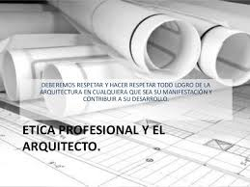

ALCANCES
EL PROTOCOLO DE SEGURIDAD PARA EL TRAMITE DE PERMISO DE
CONSTRUCCIÓN DESARROLLA PROCESOS, FUNCIONES Y PROCEDIMIENTOS
DE COORDINACIÓN ENTRE EL CDALP Y EL GAMLP, APLICANDO NORMAS
NACIONALES DE CONSTITUCIÓN Y LA LUSU VIGENTE, DESTINADOS A
GARANTIZAR LA IDONEIDAD TÉCNICA DE LOS PROYECTOS DE ARQUITECTURA
Y LA FISCALIZACIÓN DEL EJERCICIO PROFESIONAL.
Colegio departamental de arquitectos de la paz

Slide 7

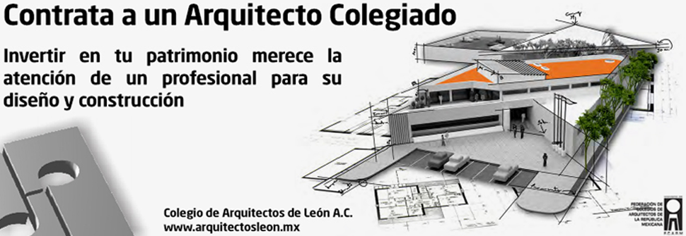
ACTORES
SON ACTORES DEL PROTOCOLO DE SEGURIDAD:
a) EL GAMLP , EN EL EJERCICIO DE SUS COMPETENCIAS EN LOS ASPECTOS
RELACIONADOS CON EL CON EL ORDENAMIENTO Y ADMINISTRACIÓN DEL
TERRITORIO COMPRENDIDO EN SU JURISDICCIÓN.
b) EL CDALP, COMO INSTITUCIÓN RESPONSABLE DE REGULAR, ADMINISTRAR,
FISCALIZAR Y CONTROLAR EL EJERCICIO PROFESIONAL EN EL ÁMBITO DE LA
ARQUITECTURA.
Colegio departamental de arquitectos de la paz

Slide 8

Contenido del protocolo de seguridad
EXIGIDOS POR EL GAMLP PARA LA PRESENTACIÓN DE SOLICITUDES DE PERMISO DE
CONSTRUCCIÓN Y APROBACIONES DE PLANOS AS BUILT.
a) LA HABILITACIÓN PLENA Y INTEGRAL DE LOS ARQUITECTOS PROYECTISTAS
PARA EL EJERCICIO LEGAL DE LA PROFESIÓN , BASADA EN EL REGISTRO
PROFESIONAL DEL COLEGIO DE ARQUITECTOS DE BOLIVIA (CAB), EL
CUMPLIMIENTO DE PAGOS Y OBLIGACIONES ESTABLECIDOS POR EL CDALP.
b) EL CUMPLIMIENTO DE LAS NORMAS NACIONALES DE CONSTRUCCION
VIGENTES.
c) EL CUMPLIMIENTO DE NORMAS, REGLAMENTOS Y DISPOSICIONES URBANAS
Y DE ORDENAMIENTO TERRITORIAL MUNICIPAL VIGENTES.
Colegio departamental de arquitectos de la paz

Slide 9


d) ASPECTOS DE CALIDAD DEL DISEÑO RELACIONADOS CON EL
DIMENSIONAMIENTO DE ESPACIOS HABITABLES, LA FUNCIONALIDAD DE LOS
ACCESOS, SALIDAS Y RUTAS DE ESCAPE.
e) ASPECTOS DE PRESENTACIÓN BÁSICA, ESTABLECIDOS EN LA LUSU.
SE REALIZA EN EL CDALP, SIENDO EL RESPONSABLE DE SU TRAMITACIÓN EL
PROFESIONAL ARQUITECTO.
CERTIFICADO DEL PROFESIONAL ARQUITECTO:
a) DEBE PRESENTARSE ANTE LA CDALP PARA SOLICITAR EL PROTOCOLO DE
SEGURIDAD, PORTANDO PARA EL EFECTO SU CREDENCIAL DEL CAB.
b) EL CDALP, MEDIANTE ARQUITECTOS REVISORES.
Colegio departamental de arquitectos de la paz

Slide 10
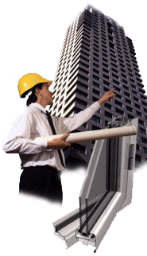
OTORGACIÓN DEL PROTOCOLO DE SEGURIDAD:
EL ARQUITECTO PROYECTISTA SOLICITAR AL CDALP EL PROTOCOLO DE SEGURIDAD
PARA LA TRAMITACIÓN POSTERIOR DE LOS SIGUIENTES TRAMITES ANTE EL
GAMLP.
- PERMISO DE CONSTRUCCIÓN: LOS REQUISITOS DE CONSTRUCCIÓN SON LOS
SIGUIENTES.
* EL PROYECTO ARQUITECTÓNICO EN FORMATO DIGITAL (AUTO CAD).
* IMPRESIÓN DE LAS MATRICES DE LUSU
* IMPRESIÓN DEL CARIMBO, CON TODOS LOS DATOS DEBIDAMENTE
COMPLETADO.
* IMPRESIÓN DE LA TABLA DE CALCULO DE AÉREAS Y PARÁMETROS DE
EDIFICACIÓN, MAS LA CARTILLA LUSU QUE CORRESPONDA.
* FOTOCOPIA DEL CERTIFICADO CATASTRAL
* FOTOGRAFÍAS IMPRESAS A COLOR DEL PREDIO.
* CONTRATO CDALP
Colegio departamental de arquitectos de la paz

Slide 11

EL ARQUITECTO PROYECTISTA ESTA OBLIGADO A VERIFICAR LAS CONDICIONES TÉCNICAS Y ADMINISTRATIVAS DEL PREDIO OBJETO DEL PROYECTO EN EL GAMLP.
* REVISIÓN DEL PROYECTO ARQUITECTÓNICO EN FORMATO DIGITAL.
* ESTABLECIDA L PROCEDENCIA DE OTORGACIÓN DEL PERMISO DE
CONSTRUCCIÓN, SE REALIZA LA COMPARACIÓN DEL PROYECTO DIGITAL
DEBIENDO EXISTIR TOTAL CORRESPONDENCIA ENTRE AMBOS.
* LIQUIDACIÓN POR MONTOS POR OTORGACIÓN DEL PROTOCOLO DE SEGURIDAD,
DE ACUERDO A ARANCELES DEL CDALP.
* ASIGNACIÓN DE UN NUMERO DE CONTROL Y DE VISTO BUENO, QUE DEBE SER
DEBIDAMENTE REGISTRADO.
* ENTREGA DE LOS PLANOS DIGITALES E IMPRESOS , AL ARQUITECTO
PROYECTISTA, ADEMÁS DE UN LIBRO DE OBRA QUE SERVIRÁ COMO
INSTRUMENTO DE CONTROL DURANTE LA EJECUCIÓN DEL PROYECTO.
* REGISTROS DE LOS DERECHOS DEL AUTOR DEL ARQUITECTO PROYECTISTA
EN SERVICIO NACIONAL DEL REGISTRO DE LA PROPIEDAD INTELECTUAL (SENAPI).
Colegio de arquitectos de arquitectos de la paz

Slide 12
APROBACIÓN DE PLANOS AS BUILT:
LOS REQUISITOS DEL PROTOCOLO DE SEGURIDAD PARA TRAMITES DE
APROBACIÓN DE PLANOS AS BUILT SON LOS SIGUIENTES:
- PROYECTO ARQUITECTÓNICO EN FORMATO DIGITAL
- ESTABLECIDA LA PROCEDENCIA DE OTORGACIÓN DE PERMISO DE CONSTRUCCIÓN
SE REALIZA LA COMPARACIÓN DEL PROYECTO DIGITAL CON LOS PLANOS
IMPRESOS, DEBIENDO EXISTIR TOTAL CORRESPONDENCIA ENTRE AMBOS .
IMPRESIÓN DEL CARIMBO, CON TODOS LOS DATOS DEBIDAMENTE COMPLETADOS
IMPRESIÓN DE LA TABLA DE CALCULO DE ÁREAS Y PARÁMETROS DE EDIFICACIÓN,
MS LA CARTILLA DE LUSU QUE CORRESPONDA.
- FOTOCOPIA DEL CERTIFICADO CATASTRAL
FOTOGRAFÍAS IMPRESAS A COLOR DEL PREDIO
CONTRATO CDALP
CERTIFICADO DE CUMPLIMIENTO DE NORMAS, EMITIDO POR EL FISCAL PREDIAL
DE LA SUBALCALDÍA CORRESPONDIENTE.
Colegio departamental de arquitectos de la paz

Slide 13
EL ARQUITECTO PROYECTISTA ESTA OBLIGADO A VERIFICAR LAS
CONDICIONES TÉCNICAS Y ADMINISTRATIVAS DEL PREDIO OBJETO DEL
PROYECTO EN EL GAMLP EN FORMA PREVIA A SOLICITAR EL PROTOCOLO DE
SEGURIDAD, A FIN DE EVITAR CUALQUIER OBSERVACIÓN O RECHAZO DEL GAMLP.
EL PROTOCOLO DE SEGURIDAD PARA LAS SOLICITUDES DE APROBACIÓN DE
PLANOS BUILT ES PROCESADO POR ARQUITECTOS REVISORES, CONTRATADOS POR
CDALP EXPRESAMENTE PARA ESE PROPÓSITO.
LAS ACTIVIDADES A DESEMPAÑAR POR LOS ARQUITECTOS SON LAS SIGUIENTES:
* REVISIÓN DE PLANOS ARQUITECTÓNICOS FORMATO DIGITAL.
* COMPARACIÓN DEL PLANO DIGITAL CON LOS PLANOS IMPRESOS.
* LIQUIDACIÓN DE MONTOS POR OTORGACIÓN DEL PROTOCOLO DE SEGURIDAD
DE ACUERDO A ARANCELES DEL CDALP.
* ASIGNACIÓN DE UN NUMERO DE CONTROL Y DE VISTO BUENO Y DEBE SER
DEBIDAMENTE REGISTRADO.
* ENTREGA DE LOS PLANOS DIGITALES E IMPRESOS AL ARQUITECTO SOLICITANTE.
Colegio departamental de arquitectos de la paz

Slide 14

PARA LA OTORGACIÓN DEL PROTOCOLO DE SEGURIDAD O SE REVISA EL PARTIDO
O CONCEPCIÓN DEL PROYECTO ARQUITECTÓNICO, ASÍ COMO TAMPOCO LA
FUNCIONALIDAD DEL MISMO.
ESTE INFORME DEBE SER ENTREGADO AL PROYECTISTA, CON UNA COPIA PARA EL
ARCHIVO DEL CDALP.
CONSIDERACIONES GENERALES PARA LA IMPLEMENTACIÓN DEL PROTOCOLO
DE SEGURIDAD:
* LA TRAMITACIÓN DEL PROTOCOLO DE SEGURIDAD ANTE EL CDALP, ÚNICA Y
EXCLUSIVAMENTE POR EL ARQUITECTO PROYECTISTA, PRESENTAR SU
CREDENCIAL OTORGADA POR EL CAB. NO SE PERMITE A TRAMITADORES,
PROPIETARIOS O TERCERAS PERSONAS.
* LOS TRAMITES DE PERMISO DE CONSTRUCCIÓN Y APROBACIÓN DE PLANOS AS
BUILT ANTE EL GAMLP PUEDEN SER REALIZADOS POR LOS PROPIETARIOS O LOS
ARQUITECTOS RESPONSABLES.
Colegio departamental de arquitectos de la paz

Slide 15

* PARA FINES DE CONTROL CRUZADO, EL GAMLP DEBERÁ PROPORCIONAR AL
CDALP, LA SIGUIENTE INFORMACIÓN ACTUALIZADA Y EN FORMATO DIGITAL.
- PLANOS DE USO DEL SUELO Y PATRONES DE ASENTAMIENTO DE LA LUSU
VIGENTE.
- PLANOS DE RIESGO.
- PLANO DE TRAZOS VIALES, CON ANCHOS DE VÍA VIGENTES, MEDIANTE ACCESO
AL SIT V2.
- PLANO CATASTRAL DE ZONAS CONSOLIDADAS VIGENTES, MEDIANTE ACCESO
AL SIT V2.
- PLANOS DE ÁREAS VERDES Y/O PUBLICAS.
- INSTRUCTIVOS U ORDENES DE SERVICIÓ EMANADAS DE LA DATC; CON
CARÁCTER PERMANENTE.
- INFORMES Y NOMINAS REFERIDOS A INCUMPLIMIENTO O EJERCICIO
INAPROPIADO DE LA PROFESIÓN POR LOS ARQUITECTOS QUE PERMITEN:
TRAMITES ANTE EL GAMLP.
Colegio departamental de arquitectos de la paz

Slide 16
- NOMINA DE PROFESIONALES ARQUITECTOS REQUISITOS EN EL CAB,
ADMINISTRACIÓN TERRITORIAL Y FISCALIZACIÓN PREDIAL DE LAS
SUBALCALDIAS URBANAS, DIRECCIÓN DE CÁLCULOS Y DISEÑO, UNIDAD
GESTORA DE REGULARIZACIÓN DE EDIFICACIONES FUERA DE NORMA Y
PROGRAMA BARRIOS DE VERDAD.
* CON EL MISMO PROPÓSITO, EL CDALP DEBERÁ PROPORCIONAR AL GAMLP, LA
SIGUIENTE INFORMACIÓN ACTUALIZADA Y EN FORMATO DIGITAL.
- NOMINA DE ARQUITECTOS OBSERVADOS POR EL CDALP, CON FALLO
EJECUTORIADO DE SUSPENSIÓN DEL EJERCICIO PROFESIONAL EN EL TEP.
- ACTUALIZACIONES DEL REGLAMENTO DE ARANCELES PROFESIONALES,
PRIVILEGIANDO ZONAS DE BAJOS RECURSOS, LADERAS, ETC.
- REPORTE MENSUAL DE RELACIÓN PARA PERMISO DE CONSTRUCCIÓN Y
APROBACIÓN DE PLANOS AS BUILT.
* EN CASO QUE EL PROYECTO , PLANOS AS BUILT SE IDENTIFICADOS COMO
PATRIMONIALES DEBE SER REMITIDA A LA COMISIÓN DEL CENTRO HISTÓRICO
Y ÁREAS PATRIMONIALES DEL GAMLP.
Colegio departamental de arquitectos de la paz

Slide 17
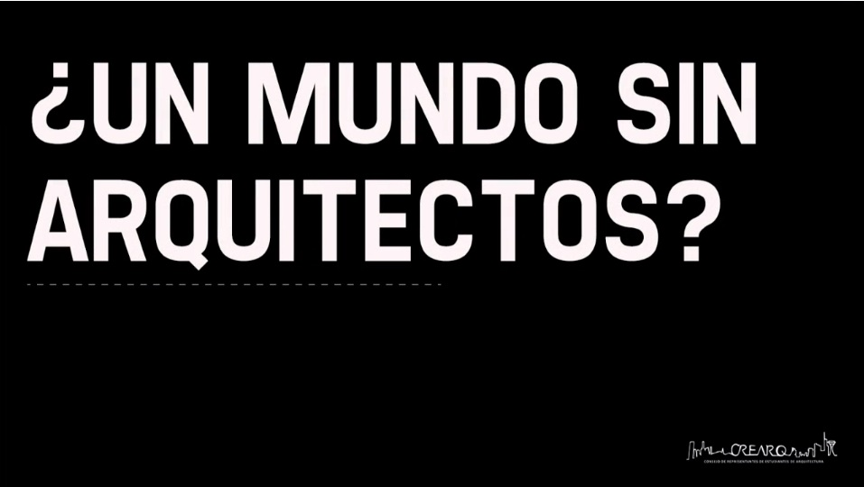

* LA OTORGACIÓN DEL PROTOCOLO DE SEGURIDAD DEBE REFLEJARSE EN UN SELLO,
TODO LOS PLANOS DEL PERMISO DE CONSTRUCCIÓN , PLANOS BUILT, CON LA LEYENDA
“PROTOCOLO DE SEGURIDAD OTORGADO.
* TANTO EL CDALP COMO EL GAMLP EN LA OBLIGACIÓN DE REALIZAR LA DIFUSIÓN,
COMUNICACIÓN Y CAPACITACIÓN DE LO OBJETIVOS, ALCANCES Y CONTENIDOS A
PROFESIONALES ARQUITECTOS, PARA SU APLICACIÓN Y CUMPLIMIENTO.
Colegio departamental de arquitectos de la paz

